Slide 1
Prioritná os: Vzdelávanie
Špecifický cieľ: 1.2.1 Zvýšiť kvalitu odborného vzdelávania a prípravy reflektujúc potreby trhu práce
Prijímateľ: Stredná odborná škola drevárska a stavebná Krásno nad Kysucou
Názov projektu: Zvyšovanie kľúčových kompetencií žiakov v Strednej odbornej škole drevárskej a stavebnej v Krásne nad Kysucou s ohľadom na moderné technológie a potreby trhu práce
Kód projektu ITMS2014+: NFP312010AGX2
Názov pedagogického klubu: Administratívny štýl v praxi

Slide 2
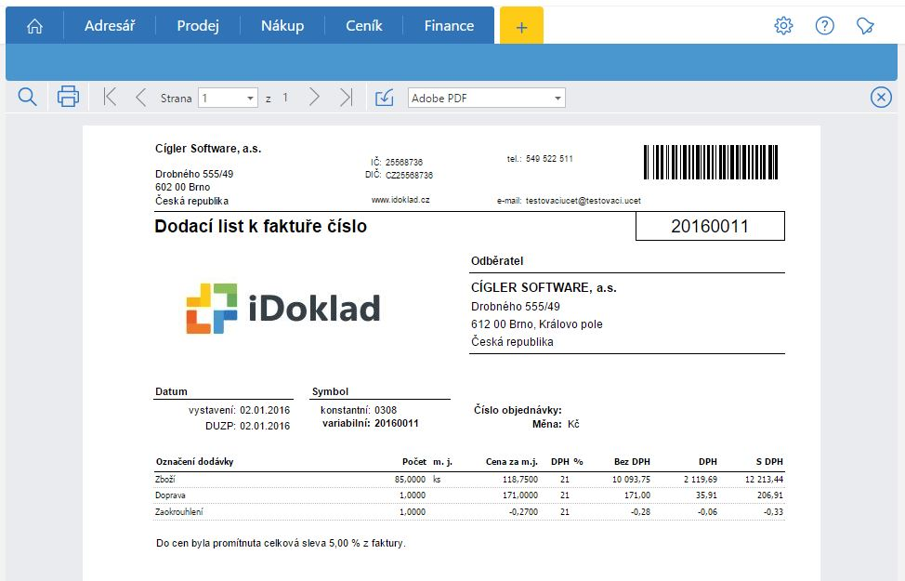
Dodací list

Slide 3
Charakteristika
dodací list predstavuje dokument, ktorý podnikatelia využívajú najmä pre kontrolu pohybu tovaru
nie je vyžadovaný zákonom, ako je to napríklad v prípade faktúry

Slide 4
Význam
tento doklad využívajú najmä podnikatelia pôsobiaci v oblasti predaja a výroby
slúži ako potvrdenie o odovzdaní a prijatí tovaru v stanovenom množstve, druhu či kvalite
fyzicky sa prikladá k dodávke a je vhodný hlavne na evidenciu skladových zásob
vystavuje sa v dvoch vyhotoveniach. Originál dodacieho listu by mal patriť strane, ktorá za tovar platí. Druhý dodací list potvrdzuje príjemca ako potvrdenie o prevzatí a posiela ho späť k odosielateľovi
dodací list neslúži ako faktúra, ale je jej doplnkom

Slide 5
Vstup tretej osoby do procesu
stáva sa, že si dodávku neprevezme sám kupujúci, ale prepravná spoločnosť
v takom prípade prepravca potvrdzuje, že tovar prevzal a týmto úkonom na seba preberá všetku zodpovednosť
z tohto dôvodu je jeho povinnosťou skontrolovať, či položky na dodacom liste zodpovedajú reálnemu stavu dodávky, čo však v niektorých prípadoch nie je možne bez toho, aby porušil obal dodávky
v takom prípade prepravca potvrdzuje iba prevzatie balíka a obsahom sa nezaoberá

Slide 6
Náležitosti dodacieho listu
Označenie „Dodací list“
Poradové číslo dodacieho listu
Číslo faktúry, na ktorú je dodací list viazaný
Časť „Dodávateľ“ (Názov podniku, právna formy, adresa, IČO, DIČ, IČ DPH, podnikateľské účty, názvy bánk
Časť „Odberateľ“(Názov podniku/Meno a priezvisko, Adresa, v prípade podniku IČO, DIČ, IČ DPH)
Dátum vyhotovenia dodacieho listu

Slide 7
Náležitosti dodacieho listu
Dátum uskutočnenia účtovného prípadu, ak nie je zhodný s dátumom vyhotovenia
Obsah účtovného prípadu
Peňažnú sumu alebo údaj o cene za mernú jednotku a vyjadrenie množstva
Meno, priezvisko a podpis osoby, ktorá je zodpovedá za účtovný prípad v účtovnej jednotke + meno, priezvisko a podpis osoby zodpovednej za jeho zaúčtovanie
Označenie účtov, na ktorých sa účtovný prípad zaúčtuje v účtovných jednotkách účtujúcich v sústave podvojného účtovníctva, ak to nevyplýva z programového vybavenie

Slide 8
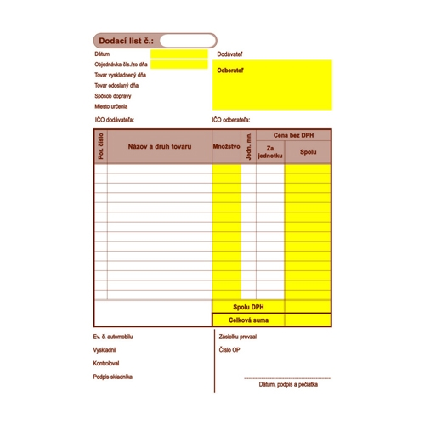
Vzory dodacích listov

Slide 9
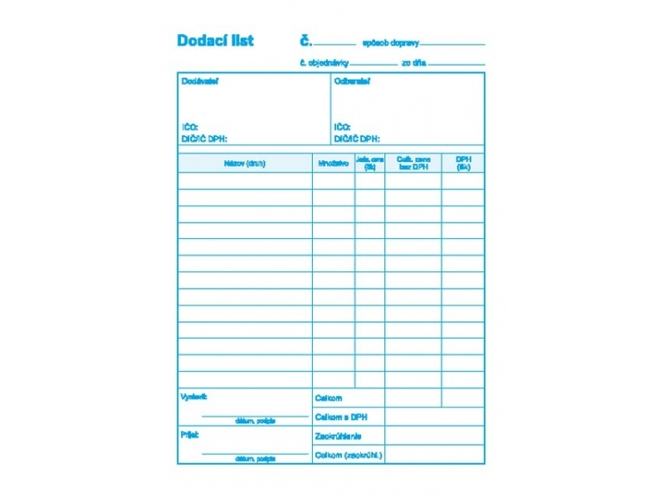
Vzory dodacích listov

Slide 10
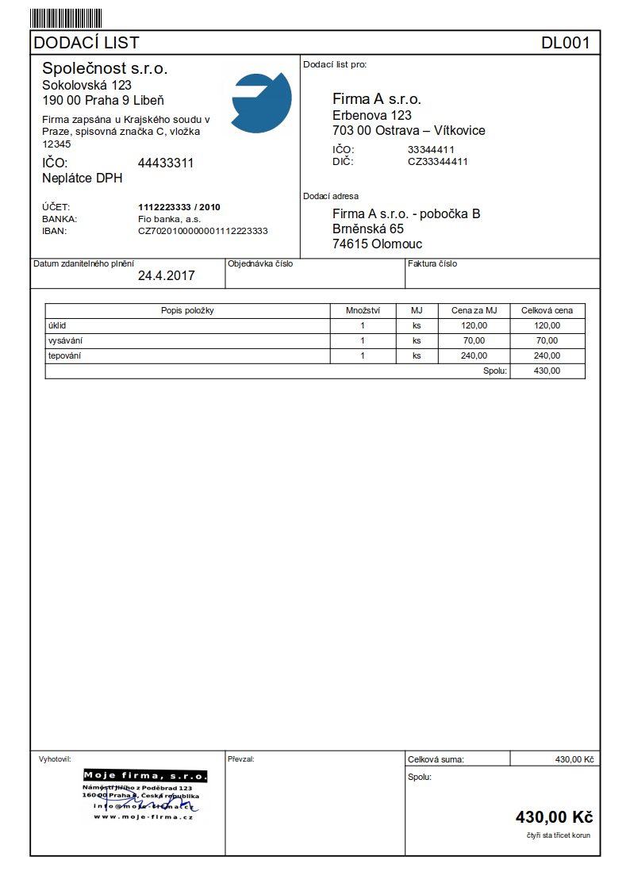
Vzory dodacích listov

Slide 11
Ďakujem za pozornosť!

